Slide 1
ESTUDO METÓDICO
O EVANGELHO SEGUNDO O ESPIRITISMO
CAP. XXIV
NÃO PONHAIS A
CANDEIA DEBAIXO
DO ALQUEIRE
NÃO VADES TER
COM OS GENTIOS

Slide 2
INSTRUÇÕES DE JESUS AOS APÓSTOLOS
(Mateus, 10:5 a 7)
IDE, ANTES EM BUSCA DAS OVELHAS
PERDIDAS DA CASA DE ISRAEL.
E NOS LUGARES ONDE FORDES, PREGAI, DIZENDO QUE O REINO DOS CÉUS ESTÁ PRÓXIMO.
NÃO PROCUREIS OS GENTIOS E NÃO ENTREIS
NAS CIDADES DOS SAMARITANOS.

Slide 3
“NÃO VADES TER COM OS GENTIOS”
NÃO SIGNIFICOU:
SIGNIFICOU:
QUE OS APÓSTOLOS DEVERIAM DESPREZAR
OS PAGÃOS.
QUE OS PAGÃOS NÃO ESTAVAM AINDA
PREPARADOS PARA RECEBER O CRISTIANISMO.

Slide 4
OS JUDEUS
ACREDITAVAM NO DEUS ÚNICO.
ESTAVAM PREPARADOS POR MOISÉS
E PELOS PROFETAS.
ESPERAVAM PELO MESSIAS.

Slide 5
OS
APÓSTOLOS
COM
OS
PAGÃOS
NÃO SE ACHAVAM
AINDA BASTANTE ESCLARECIDOS PARA
TÃO PESADA TAREFA.
A CONVERSÃO SE DARIA A SEU TEMPO.
ESTAVA TUDO POR FAZER.
FALTAVA A BASE.

Slide 6
MAIS TARDE...
OS APÓSTOLOS FORAM PLANTAR O CRISTIANISMO NO CENTRO DO PAGANISMO.

Slide 7
PARA OS ESPÍRITAS
“NÃO VADES TER COM OS GENTIOS”
SIGNIFICA:
QUE NÃO DEVEM APLICAR-SE:
AOS INCRÉDULOS SISTEMÁTICOS.
AOS ADVERSÁRIOS INTERESSADOS.
AOS ZOMBADORES OBSTINADOS.

Slide 8
PARA OS ESPÍRITAS
“NÃO VADES TER COM OS GENTIOS”
MAS:
QUE DEVEM APLICAR-SE:
DEIXAR TRANQUILOS OS OUTROS NÃO É DAR
MOSTRA DE INDIFERENÇA, MAS DE BOA-POLÍTICA.
AOS QUE DESEJAM LUZ.
AOS QUE QUEREM VER.
AOS DE BOA VONTADE.

Slide 9
HÁ IDEIAS QUE SÃO COMO
AS SEMENTES...
NÃO PODEM GERMINAR FORA DA ESTAÇÃO APROPRIADA, NEM EM TERRENO QUE NÃO
TENHA SIDO DE ANTEMÃO PREPARADO.

Slide 10
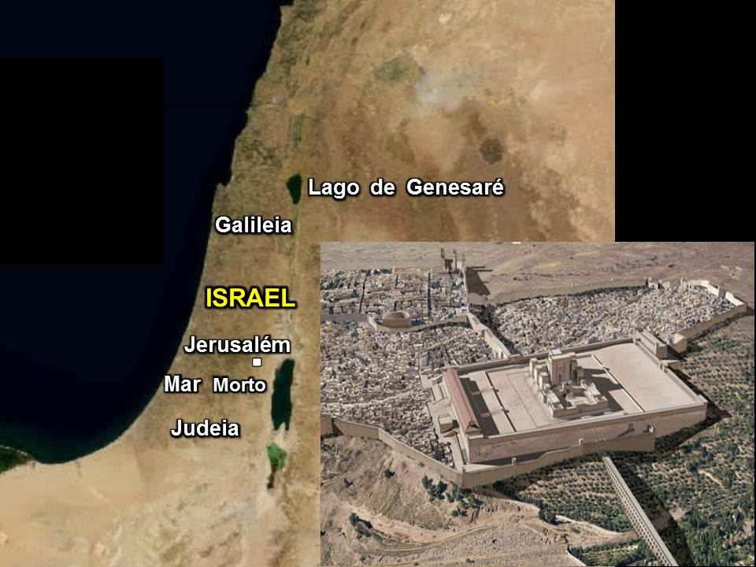
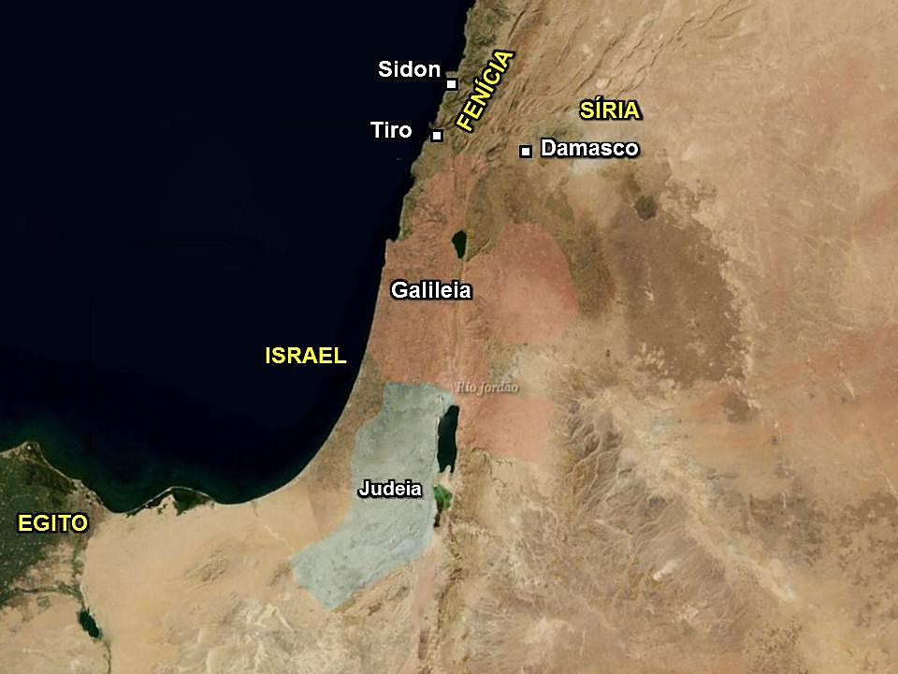
NA ÉPOCA DE JESUS
TUDO ERA CIRCUNSCRITO E LOCALIZADO:
OS GENTIOS
ERAM PEQUENOS
POVOS
CIRCUNVIZINHOS.
A CASA DE ISRAEL
ERA UM PEQUENO
POVO.

Slide 11
NOS DIAS ATUAIS
OS GENTIOS JÁ NÃO SÃO UM POVO,
SÃO APENAS UMA OPINIÃO.
AS IDEIAS SE UNIVERSALIZAM E ESPIRITUALIZAM-SE.

Slide 12
A LUZ DO CONHECIMENTO ESPIRITUAL
PARA ELA NÃO EXISTEM BARREIRAS; TEM SEU FOCO EM TODA PARTE,
E TODOS OS HOMENS
NÃO CONSTITUI PRIVILÉGIO DE
NENHUMA NAÇÃO;
SÃO IRMÃOS.

Slide 13
REFLEXÕES
IDEALIZAR UM OBJETIVO PARA CONTEÚDO.
COMENTAR A IDEIA DE COMPREENSÃO MAIS DIFÍCIL.
EXPOR A IDEIA QUE LHE CAUSOU MAIOR IMPACTO.
PROPOR APLICAÇÕES PRÁTICAS DO TEMA ESTUDADO.

